Slide 1

LA PUISSANCE DE LA RÉSURRECTION DU CHRIST
Leçon 8 pour le 22 août 2026

Slide 2
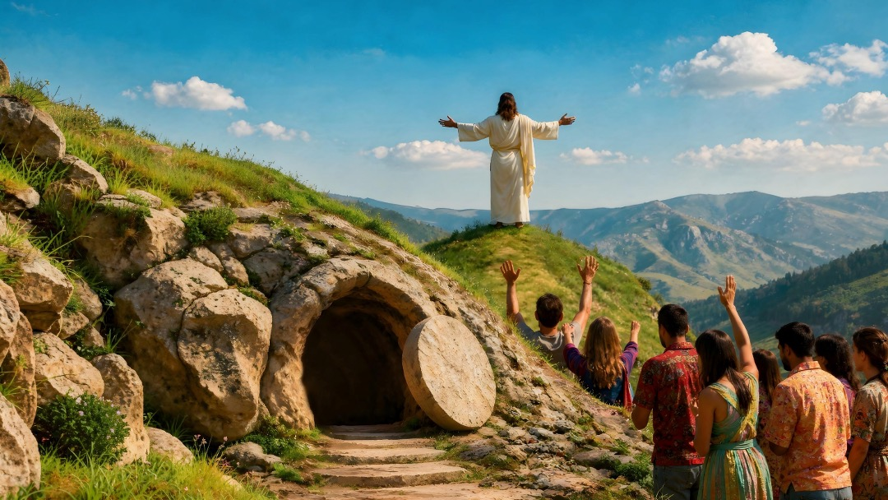
«Et si Christ n'est pas ressuscité, notre prédication est donc vaine, et votre foi aussi est vaine. [...] Et si Christ n'est pas ressuscité, votre foi est vaine, vous êtes encore dans vos péchés» (1Corinthiens 15.14, 17)

Slide 3


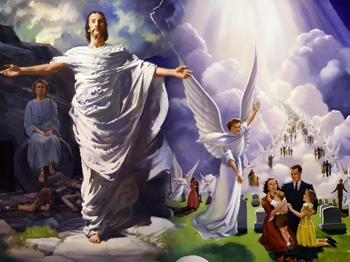

Selon la philosophie grecque – fondée sur les théories platoniciennes – le corps, essentiellement mauvais, n'est que la prison d'une âme immortelle. Avec cette conception, quelle signification la résurrection du corps pouvait-elle avoir pour les Grecs ou les Romains ?
Pour cette raison, une partie de l'église de Corinthe niait la réalité de la résurrection. Paul aborde ce problème au chapitre quinze de sa première lettre aux Corinthiens.
Ce n'est pas une question anodine. La résurrection est intimement liée au salut. S'il n'y a pas de résurrection… la prédication de l'Évangile a-t-elle un sens ?
La résurrection de Jésus
Les conséquences de la résurrection de Jésus
Notre résurrection
La résurrection fut-elle un fait historique ?
(1Corinthiens 15.1-11)
Et si Christ n'était pas ressuscité ?
(1Corinthiens 15.12-19)
Avec quel corps ressusciterons-nous ?
(1Corinthiens 15.35-49)
Que garantit la résurrection ?
(1Corinthiens 15.20-34)
Quand ressusciterons-nous ?
(1Corinthiens 15.50-58)

Slide 4

LA RÉSURRECTION DE
JÉSUS

Slide 5

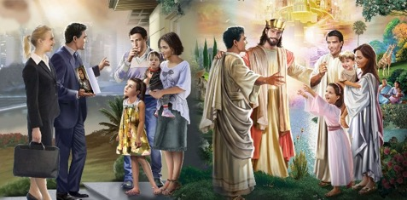
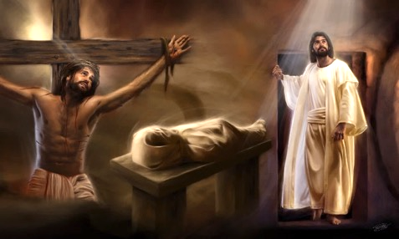

LA RÉSURRECTION FUT-ELLE UN FAIT HISTORIQUE ?
«Je vous ai enseigné avant tout, comme je l'avais aussi reçu, que Christ est mort pour nos péchés, selon les Écritures ; qu'il a été enseveli, et qu'il est ressuscité le troisième jour, selon les Écritures» (1Corinthiens 15.3-4)
Avant d'aborder les doutes que les Corinthiens avaient sur la résurrection, Paul leur rappelle comment agit l'Évangile (1Corinthiens 15.1-2)
Il est prêché
Il est reçu
On y persévère
On obtient le salut
Et en quoi consiste l'Évangile que l'on prêche ? (1Cor. 15.3-4)
Christ est mort pour nos péchés
Christ a été enseveli
Christ ressuscité le 3ème jour
Et comment savons-nous que la résurrection fut un fait historique ?
Qui a vu Jésus ressuscité ? (1Cor. 15.5-8)
Pierre et les douze
Plus de 500 frères
Jacques et les apôtres
Paul «l'avorton»
Paul précise clairement que l'Évangile est l'œuvre de Dieu accomplie «selon les Écritures». C'est-à-dire un plan annoncé à l'avance, dans lequel la résurrection joue un rôle fondamental. Si quelqu'un a des doutes, qu'il interroge les témoins encore en vie à ce moment-là !

Slide 6

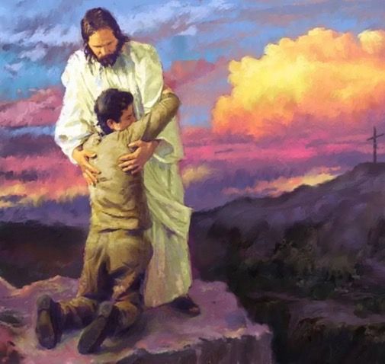
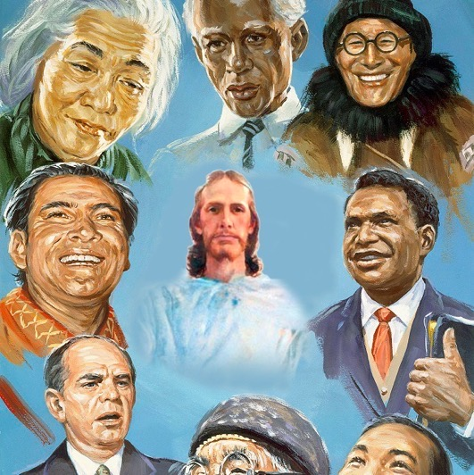

LES CONSÉQUENCES DE LA RÉSURRECTION DE JÉSUS

Slide 7




ET SI CHRIST N'ÉTAIT PAS RESSUSCITÉ ?
?
«Et si Christ n'est pas ressuscité, notre prédication est donc vaine, et votre foi aussi est vaine» (1Corinthiens 15.14)
Nier la possibilité de la résurrection crée une incohérence avec la foi chrétienne, car «s'il n'y a pas de résurrection des morts, Christ non plus n'est pas ressuscité» (1Corinthiens 15.12-13). Et si Jésus n'est pas ressuscité…
La prédication de l'Évangile est vaine [dénuée de sens] (1Corinthiens 15.14a)
Notre foi est vaine [dénuée de sens] (1Corinthiens 15.14b) [inutile] (1Corinthiens 15.17a)
Nous sommes de faux témoins (1Corinthiens 15.15)
Nous sommes encore dans nos péchés (1Corinthiens 15.17b)
Ceux qui sont morts ne reviendront plus à la vie (1Corinthiens 15.18)
Sans la résurrection, Jésus n'est qu'un homme juste assassiné sans raison, mais incapable de sauver. «Mais maintenant, Christ est ressuscité» (1Co. 15:20a BFC). Nous avons un Sauveur VIVANT.
Pour cette raison, l'Évangile a un sens ; notre foi aussi ; nous sommes des témoins fidèles ; nos péchés sont pardonnés ; et les morts en Christ vivront à nouveau.
Notes:
1Co. 15:14 - G2756 - κενός – kenós
Definición: vacío (literal o figuradamente)
1Co. 15:17 - G3152 - μάταιος – mátaios
Definición: vacío, es decir (literalmente) inútil

Slide 8



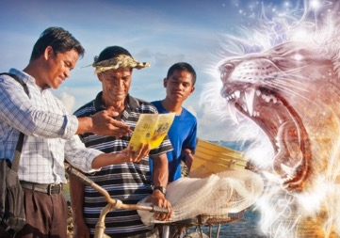
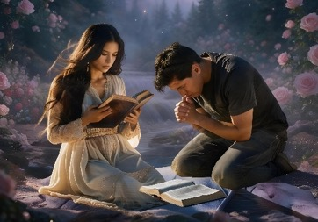
QUE GARANTIT LA RÉSURRECTION ?
«Mais maintenant, Christ est ressuscité d'entre les morts, prémices de ceux qui sont morts» (1Corinthiens 15:20 TLA)
Le premier fait garanti par la résurrection de Jésus est que ceux qui ont accepté le plan du salut – depuis Adam jusqu'à la fin du monde –, s'ils meurent, reviendront à la vie (1Corinthiens 15.20-23).
Que se passera-t-il après notre résurrection ?
En vainquant la mort, Jésus aura triomphé de tous ses ennemis (1Corinthiens 15.25-26). Ensuite, Jésus soumettra tout au Père, «afin que Dieu soit tout en tous» (1Corinthiens 15.24, 28).
Outre ces garanties futures, Paul nous donne deux garanties qui touchent à notre vie quotidienne :
Il vaut la peine de prêcher l'Évangile, même si cela implique des souffrances ou des dangers
Il vaut la peine de vivre une vie cohérente avec les principes bibliques
1Corinthiens 15.33-34
1Corinthiens 15.30-32

Slide 9


NOTRE RÉSURRECTION

Slide 10

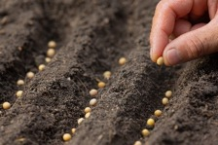


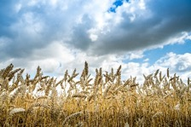
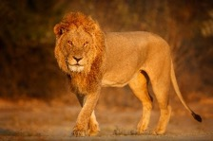
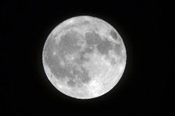
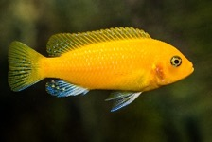
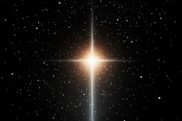
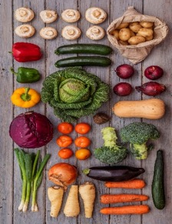
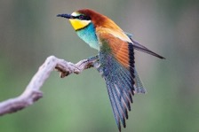
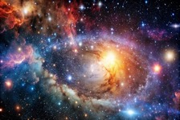
AVEC QUEL CORPS RESSUSCITERONS-NOUS ?
«Ainsi en est-il de la résurrection des morts. On est semé dans la corruption, on ressuscite dans l'incorruptibilité» (1Corinthiens 15.42)
Analogies sur le corps ressuscité :
Corps végétaux
(1Corinthiens 15.35-38)
Corps physiques
(1Corinthiens 15.39)
Corps célestes
(1Corinthiens 15.40-41)
On sème une graine
Corps d'hommes
La gloire du soleil
On récolte une céréale
Corps d'animaux
La gloire de la lune
Dieu donne à chaque végétal le corps qu'Il veut
Corps de poissons
La gloire des étoiles
Corps d'oiseaux
Chacun a sa gloire (éclat)

Slide 11
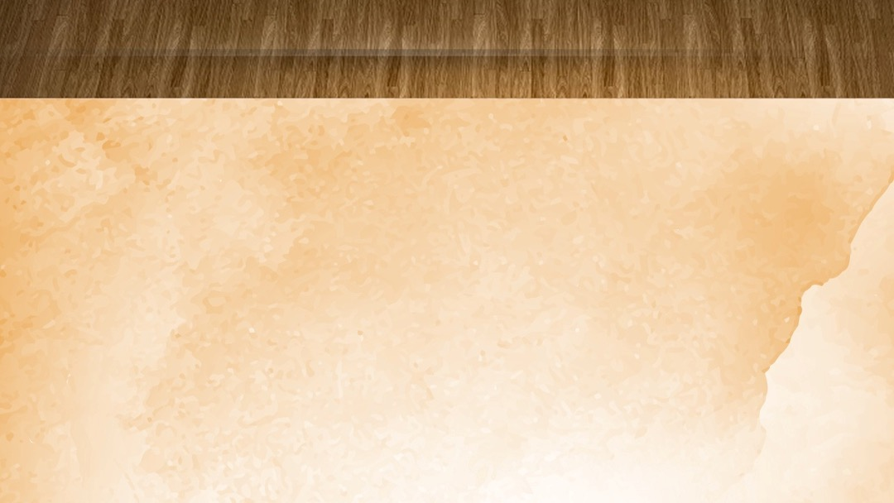


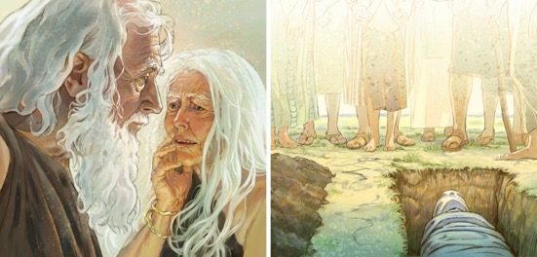
AVEC QUEL CORPS RESSUSCITERONS-NOUS ?
«Ainsi en est-il de la résurrection des morts. On est semé dans la corruption, on ressuscite dans l'incorruptibilité» (1Corinthiens 15.42)
Quelle différence y a-t-il entre le corps actuel et le corps ressuscité ? (1Corinthiens 15.42-44)
Corps actuel
Corps ressuscité
Corruptible
Incorruptible
Méprisable
Glorieux
Faible
Puissant
Adam avait un corps terrestre, le second Adam [Jésus] un corps céleste. Dans la résurrection, notre corps sera transformé à la ressemblance du corps de Christ, c'est-à-dire incorruptible, glorieux, puissant, spirituel, céleste (1Corinthiens 15.45-49).
Naturel
Spirituel

Slide 12

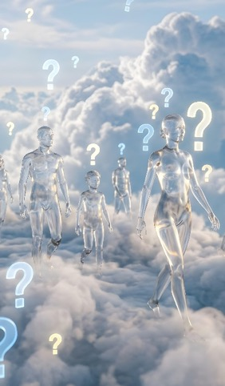

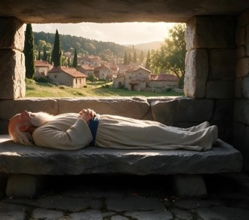
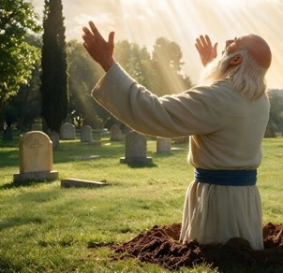
QUAND RESSUSCITERONS-NOUS ?
“'Voici, je vous dis un mystère: nous ne mourrons pas tous, mais tous nous serons changés,” (1Corinthiens 15.51)
Avant de déterminer le moment de la résurrection et ce qui arrivera à nos corps en ce moment-là, Paul indique que “la chair et le sang ne peuvent hériter le royaume de Dieu,” (1Corinthiens 15.50). Cela signifie-t-il que nous n'aurons pas de corps physique après la résurrection ?
L'expression «chair et sang» est toujours employée comme synonyme
de «personne» (Matthieu 16.17 ; Galates 1.16 ; Éphésiens 6.12 ; Hébreux 2.14). Paul établit ici un parallèle : habitants de la Terre = corruption ; habitants du Ciel = incorruption. Ici-bas nous avons un corps
corruptible que, par conséquent, nous ne pourrons pas emporter au Ciel.
Lors du Second Avènement, le corps corruptible sera transformé en un corps incorruptible, semblable au corps avec lequel Jésus est ressuscité (1Co. 15. 51-55; Luc 24.36-40).
Pour ceux qui dorment en Jésus, la sensation sera qu'un seul instant s'est écoulé. Une seconde ils ont senti le froid de la mort, et maintenant ils voient déjà Jésus venir (1Corinthiens 15.52).

Slide 13

E. G. W. (La foi par laquelle je vis (traduction), The Faith I live By p.180.3)
«La résurrection de Jésus fut un avant-goût de la résurrection finale de tous ceux qui dorment en lui. Le corps ressuscité du Sauveur, son visage, l'accent de sa voix, étaient familiers à ses disciples. De même se lèveront ceux qui dorment en Jésus. Nous reconnaîtrons nos amis comme les disciples reconnurent Jésus. Ils ont pu être difformes, malades ou défigurés dans cette vie mortelle ; cependant, dans leur corps ressuscité et glorifié, leur identité individuelle sera parfaitement conservée, et nous reconnaîtrons, sur le visage rayonnant de la lumière du visage de Jésus, les traits de ceux que nous aimons»

